Slide 1
认识10以内的数
认识几和第几
课堂导入-新知探究-课堂小结-课堂作业-课堂练习
苏教版 数学 一年级 上册
WWW.PPT818.COM

Slide 2
1.理解“几”和“第几”的不同含义。
2.能正确地进行区分，并在实际问题中使用。

Slide 3
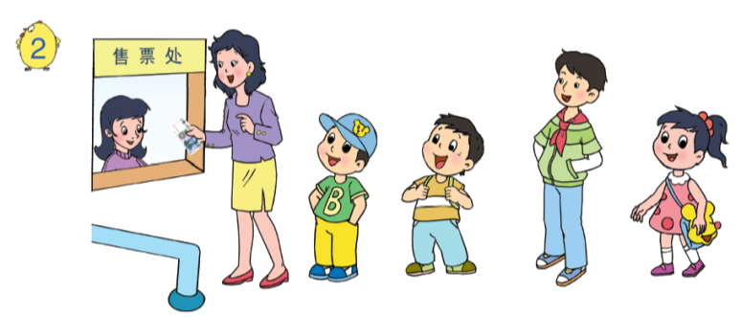
他们在售票处排队买票，你能数一数，排一排吗？

Slide 4
1
4
2
3
5
有几个人在排队买票？数一数。

Slide 5
1
4
2
3
5
有几个人在排队买票？数一数。
排在第几？

Slide 6
1
4
2
3
5
排在第几？
排在第5个。

Slide 7
1
4
2
3
5
其他人呢？请你数一数，说一说。
排在第1， 排在第3， 排在第4。

Slide 8
1.“几”表示事物数量的多少，“第几”表示事物排列的顺序。
2.确定“第几”时，要先明确数的方向，确定好第1，然后从1开始数，数到几它的顺序就是第几。

Slide 9
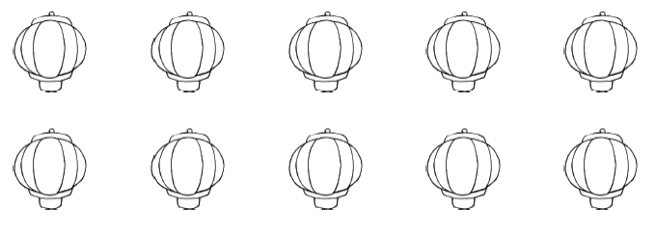
1
从左边起涂色。
说一说，有什么不同？
涂4个
涂第4个

Slide 10
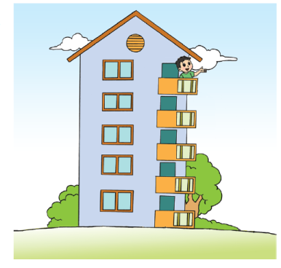
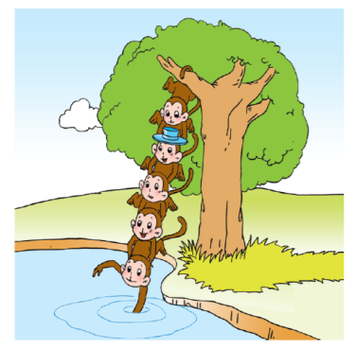
2
看图数一数
5
有 只猴。 是第 只。
住在第 层。
4
5
2

Slide 11
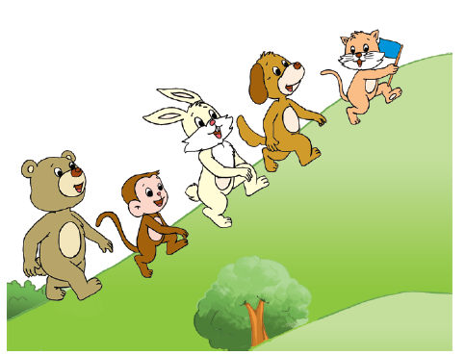
3
看图数一数
第2
第1

Slide 12
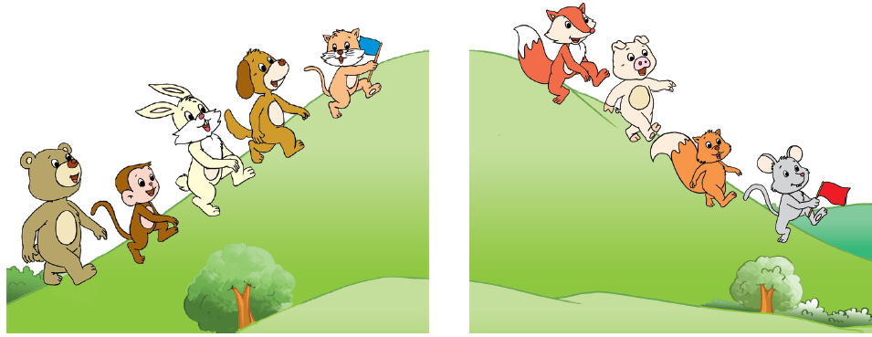
3
看图数一数
第2
第1

Slide 13
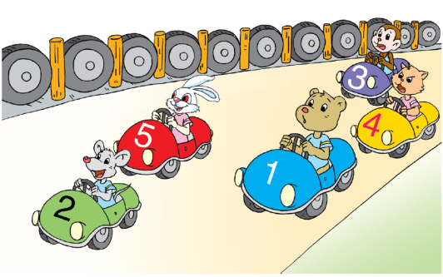
4
看图说一说
4号车前面有几辆车？分别是哪几辆？后面呢？
4号车前面有3辆车，分别是2号车，5号车，1号车。
4号车后面有1辆车，是3号车。

Slide 14
你还能说出什么?
2号车排在第1，它后面有4辆车，分别是5号车，1号车，4号车和3号车。

Slide 15
你还能说出什么?
3号车排在第5，它前面有4辆车，分别是2号车，5号车，1号车和4号车。

Slide 16
你还能说出什么?
5号车排在第2，它前面有1辆车，是2号车；它后面有3辆车，分别是1号车，4号车和3号车。

Slide 17
你还能说出什么?
1号车排在第3，它前面有2辆车，分别是2号车和5号车；它后面也有2辆车，分别是4号车和3号车。

Slide 18
第1名是冠军，获金牌；第2名是亚军，获银牌；第3名是季军，获铜牌。

Slide 19
（1）数一数，这一队有（ ）只动物。
（2）从左往右数， 排在第（ ）个；从右往左数， 排在
第（ ）个。
5
4
2

